Slide 1
373 نبت lab 6+7

Slide 2
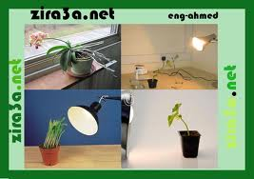
دور الاوكسين Auxinفي الانتحاء الأرضي والضوئي
الإحساس والحركة
تحس النباتات وتتحرك حركة بطيئة تتوقف على بعض التغيرات في عوامل البيئة ، والتغير في عوامل البيئة تسمى المؤثر ويتبع ذلك حركة تسمى الإستجابة
من استجابات النبات :
استجابة النبات للجاذبية الأرضية ( الإنتحاء الأرضي )
استجابة النبات لتأثير الرطوبة ( الإنتحاء المائي )
استجابة النبات لتأثير الإضاءة ( الإنتحاء الضوئي )

Slide 3
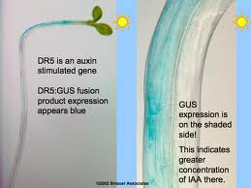
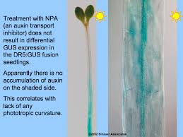
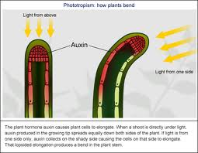
الانتحاء الضوئي
لضوء وعملية الانتحاء:
الانتحاء: هوالحركة الموقعية للنبات دون أن ينتقل ويشمل الانتحاء نوعان:
1-الانتحاء الموجب للنبات: هو اتجاه نمو النبات نحو الضوء مثل الساق لذا نقول ان ساق النبات منتحي ضوئي موجب لان الاوكسينات تعمل علي استطالة الجانب المظلم أكثر من الجانب المضئ حيث ان الاوكسينات تستجيب للظلام أكثر من الضوء.
2-الانتحاء السالب للنبات: هو اتجاه النمو في النبات عكس الضوء مثل الجذور إذا يمكن ان نقول ان الجذر في النبات منتحي ضوئي سالب لان الاوكسينات تعمل علي استطالة الجانب المضئ أكثر من الجانب المظلم حيث ان الاوكسينات تستجيب للضوء أكثر من الظلام في الجذر

Slide 4
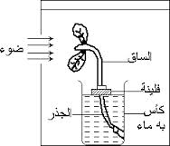
الانتحاء الضوئي للساق ( الإنتحاء الموجب )
المواد والأدوات
صندوق من خشب طليت جدرانه من الداخل باللون الأسود وبأحد جانبيه فتحة ضيقة نبات نامي في اصيص
الهدف من التجربة :
الانتحاء الضوئي للساق
طريقة العمل
نضع النبات النامي داخل الصندوق
نضع مصدراً ضوئياً أمام الثقب
نترك التجربة تعمل لمدة 24 ساعة
النتيجة انتحاء قمة ساق النبات النامي ناحية الضوء

Slide 5
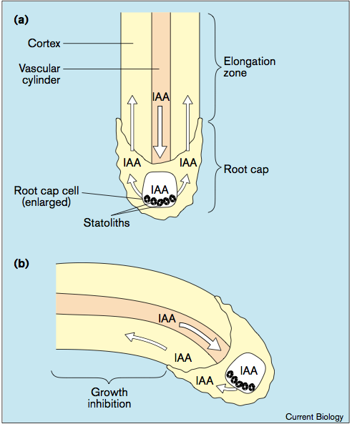
الانتحاء الأرضي
الانتحاء الأرضي:
استجابة النبات النامي للجاذبية الأرضية.
- كان الاعتقاد أن الجذر يتجه نحو التربة (إلى أسفل) بحثًا عن الغذاء وهربًا من الضوء ولكن هذا خطأ فعندما ننكس أصيص به نبات نامي نلاحظ أن الجذر يتجه إلى أسفل والساق تتجه إلى أعلى (نحو التربة)

Slide 6
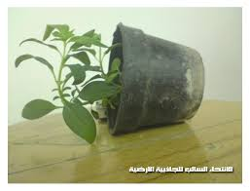
الإنتحاء الأرضي السالب للساق
المواد والأدوات
أصيص يحتوي على نبات نامي
الهدف من التجربة
الإنتحاء الأرضي السالب للساق
طريقة العمل
نضع أصيص محتوي على نبات في وضع أفقي في مكان مظلم لمدة 24 ساعة
النتيجة
ينحني الساق إلى أعلى

Slide 7
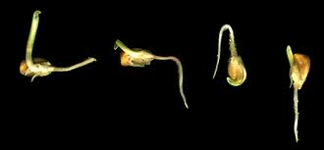
الإنتحاء الأرضي الموجب للجذر
المواد والأدوات
بادرة فول نامي حيث نحصل على ( الجذير ) ويكون بوضع أفقي -أطباق بتري- قطعة خشب -شفرات حادة -ماء مقطر-قطن
الغرض من التجربة
الإنتحاء الأرضي الموجب للجذر
طريقة العمل
ثبتي بادرات الفول في وضع أفقي على قطعة خشب بواسطة دبوس يمرر في قطن مبلل بالماء
ضعي قطعة الخشب المثبتة بها البادرات في مخبار به قليل من الماء ثم يتم تغطية المخبار ويحفظ في مكان مظلم لمدة يومان تقريباً
النتيجة
انتحاء قمة الجذور النامية إلى أسفل

Slide 8
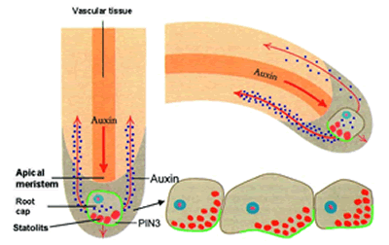

Slide 9
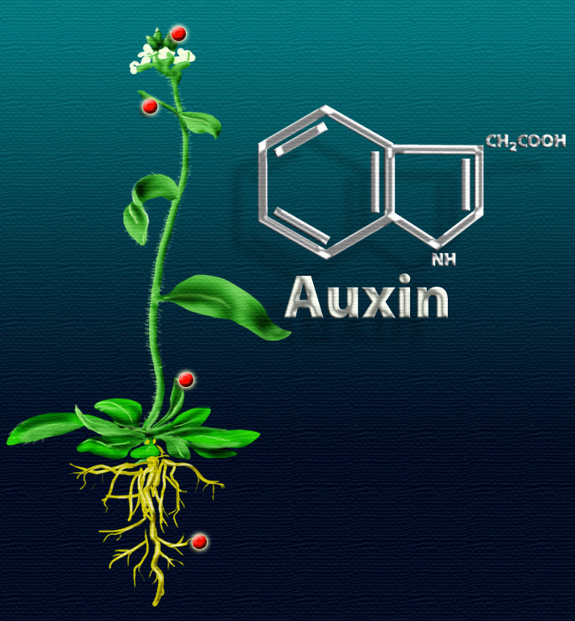
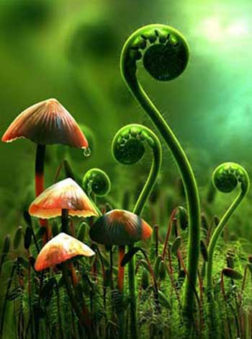
Thank for you

